Slide 1
第3讲 文献检索与证据角色
Notes:
封面只完成课次与主题识别。进入下一页后再提出方法问题：怎样把检索过程变成可复盘的方法，并判断每条材料的证据角色。
[Sources]
- course/syllabus.md
- lessons/备课规划.md
[/Sources]

Slide 2
第 2 课之后，研究材料为何仍不可信
动作可审计
材料可信吗
✓ 权限矩阵
? 论文真实存在？
✓ AI 使用记录
仍未回答
? 题名 / 作者 / DOI 一致？
✓ 伦理清单
? 任务和限定条件是什么？
权限和披露说明 AI 做过什么；来源核验决定材料能不能信。
Notes:
回扣第 2 课：受限交互让 AI 的动作可审计，但没有解决材料本身是否可信的问题。本课用可修改的问题初稿进入阶段四，处理“材料从哪来、可能支持什么”；八阶段是方法链，不是授课顺序。
[Sources]
- lessons/lesson-02/slides.md
- AGENTS.md
[/Sources]

Slide 3
本课目标与课堂产出
01
生成关键词、检索式和筛选条件
课堂产出
1 条检索记录
+
2 条来源审计
+
1 条 verified / caveat
+
1 条 AI 使用记录
02
区分四种证据角色
03
执行回原文核验
04
建立候选文献表第一版
本课不正式提交，第 6 课问题门统一检查。
Notes:
目标是流程跑通，不是在课堂里完成文献综述。
[Sources]
- lessons/备课规划.md
- course/assignments.md
[/Sources]

Slide 4
搜得多不等于证据充分
50 篇论文
全部标成“主证据”
证据充分
≠
直接复制 AI 引文 ｜ 悄悄排除反例 ｜ 不记录检索式
充分性来自角色清晰与实质独立，不来自数量。
Notes:
统计举手后立即转入方法；不要把羞耻感当教学目标。
[Sources]
- lessons/lesson-03/handout.md
- AGENTS.md
[/Sources]

Slide 5
外部输入不止论文
类型
例子
用途／核验重点
同行评议论文
期刊、会议
任务、设置、主张、限定
经典书籍选章
方法论、统计
版本、章节、适用范围
正式规范
PRISMA、ACM Badging
发布机构、版本、对象
代码与数据集
GitHub、数据卡片
身份、commit、许可、版本
官方文档
协议、API
官方身份、版本、时效
工程文章、issue
厂商文、失败记录
主体、上下文、可追溯性
AI 搜索结果
模型候选列表
仅作发现线索，回正式来源
来源类型不自动决定可信度或证据角色；角色要相对于当前问题或拟用主张判断。
Notes:
让学生指出自己项目里哪类材料最多、哪类最缺；来源类型不是证据角色分级。
[Sources]
- lessons/lesson-03/handout.md
- course/reading-list.md
[/Sources]

Slide 6
先写问题初稿，再搜材料
可检索的问题初稿
在逐条核验引用的计算机论文阅读任务中，结构化阅读卡是否降低 AI 摘要的限定条件遗漏率？
五个关键词
结构化阅读卡
AI 摘要｜限定条件
遗漏率｜引用核验
宽泛主题
AI 辅助论文阅读
→
→
每个词再扩展：同义词 ｜ 上位词 ｜ 下位词 → 检索词网
Notes:
问题只是驱动第一轮检索的初稿，第 6 课再系统定稿；检索结果可以回写问题和关键词。请学生从自己的问题抽三个词，并给一个同义词。
[Sources]
- lessons/lesson-03/handout.md
- lessons/lesson-01/handout.md
[/Sources]

Slide 7
检索式可被他人复盘
("reading card" OR "reading template" OR "structured reading")
AND ("AI summary" OR "LLM summary" OR "AI-generated abstract")
AND ("limitation" OR "scope" OR "boundary")
布尔算子
字段限定
截断通配
短语
时间 / 类型
检索记录：库 ｜ 检索式 ｜ 日期 ｜ 命中数 ｜ 纳入排除 ｜ 筛选数
别人能复盘，才算检索方法。
Notes:
学生用自己的关键词草拟一条检索式，并指出布尔算子。
[Sources]
- Kitchenham & Charters, EBSE-2007-01
- course/reading-list.md
[/Sources]

Slide 8
纳入与排除条件检索前先写
时间范围
→
为何从某年开始？
文献类型
→
同行评议 / 预印本 / 综述
语言
→
限制语言需说明偏倚
研究类型
→
实证 / 方法 / 案例 / 综述
相关性
→
对应当前问题或拟用主张
检索前写第一版；检索中调整；排除时必须记录理由。
Notes:
请学生给一条自己的排除条件，并说明理由。
[Sources]
- Kitchenham & Charters, EBSE-2007-01
- https://www.prisma-statement.org/prisma-2020-statement
[/Sources]

Slide 9
证据角色：主证据
主证据
在可比条件下直接支持或反驳当前问题或拟用主张
角色先作预期标注，精读后可修正
能做：支撑核心主张
不能做：单独支撑外推
每个角色都要写明参照的问题或拟用主张。
Notes:
主证据直接对应当前问题或拟用主张；学生此时不必已有正式机制假设，先标预期角色，第 4-5 课精读和整理后可修正。一条材料可以同时承担多角色，但每个角色都要写明参照的主张。
[Sources]
- lessons/lesson-03/handout.md
- AGENTS.md
[/Sources]

Slide 10
证据角色：补充证据与对比证据
补充证据
不同来源 / 测量 / 路径
提供实质独立性
对比证据
替代解释 / 竞争假设 / 反例
暴露解释边界
当前核心主张
独立 ≠ 两个不同网页
冲突证据必须保留
概念示意，非实证结果
Notes:
独立性来自来源、测量、重复实验、对照、消融或分析路径的实质差异。
[Sources]
- AGENTS.md
- lessons/lesson-03/handout.md
- Conceptual diagram; not empirical evidence.
[/Sources]

Slide 11
证据角色：探索线索（AI 输出归位）
AI 检索结果
探索线索
回原文核验
→
→
即使已核验，也可能不能直接回答当前问题；AI 检索结果默认归为探索线索
角色 ≠ 核验状态 ≠ 筛选决定
一篇真实且已核验的论文，对当前问题仍可能只是探索线索。
Notes:
回扣第 1 课：AI 输出成为证据或结论前必须回到原文。本课再拆开三个字段：预期角色回答“可能做什么”，核验状态回答“核到哪里”，筛选决定回答“是否保留”。
[Sources]
- lessons/lesson-01/handout.md
- lessons/lesson-03/handout.md
[/Sources]

Slide 12
入口核验：身份 + 一条拟用主张
身份层
四态与进入规则
题名 ｜ 作者 ｜ 年份 ｜ 刊会 ｜ DOI / 稳定标识
pending
拟用主张层
verified
1. 先写准备用它支持什么
verified-with-caveat
2. 回到至少一个原文位置
3. 核对任务、设置、措辞强度与必要限定
rejected
只完成身份层 → pending｜默认探索线索
pending 仅线索区｜verified 可进主格｜caveat 保留限定且不能单独支撑 stable｜rejected 仅审计
第 4 课移交：多条主张、位置、指标、对照、样本、贡献与局限
Notes:
本课不是只查 DOI，也不是把完整精读塞进一页：入口核验必须包含身份和一条拟用主张，多主张结构、指标和局限由第 4 课深化。DOI 缺失、网络超时或限流只产生失败记录和 pending，不能自动写成 rejected。
[Sources]
- lessons/lesson-03/handout.md
- references/material-contracts.md
[/Sources]

Slide 13
演示：检索记录定位真实论文
检索
元数据
DOI
正式来源
原文入口
Crossref API
query.title=How to Read a Paper
&query.author=Keshav&rows=5
How to Read a Paper
S. Keshav｜2007
10.1145/1273445.1273458
ACM SIGCOMM CCR
37(3):83–84
作者公开 PDF
保留实际请求与原始返回
→
→
→
→
真实 trace：查询记录 → 正式元数据 → DOI → 正式出版信息 → 原文；每一步保留可复查对象
Notes:
使用课程演示包中的真实 Crossref 响应。现场网络不可用时直接打开保存的 JSON 与 PDF，不切换到虚构截图。
[Sources]
- lessons/lesson-03/source-audit-demo.md
- https://api.crossref.org/works/10.1145/1273445.1273458
- https://doi.org/10.1145/1273445.1273458
[/Sources]

Slide 14
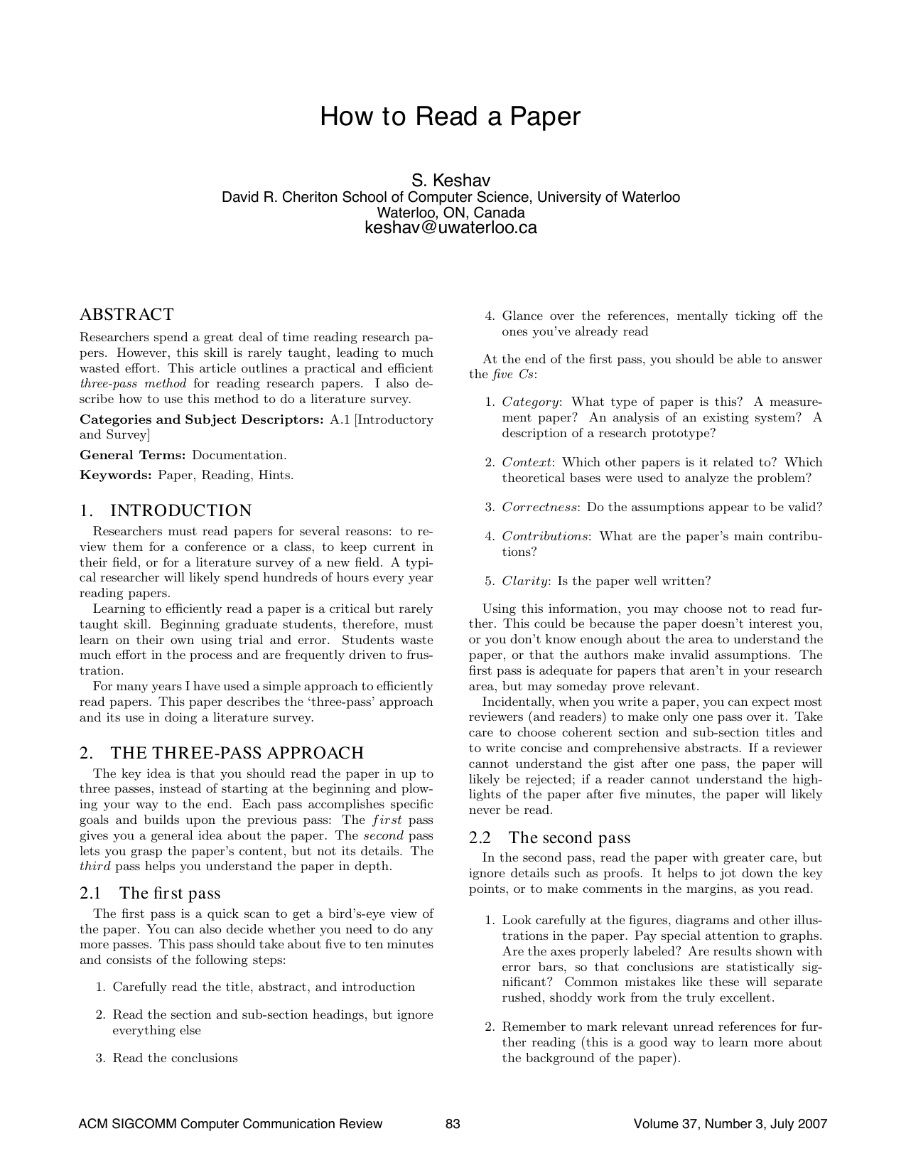
演示：DOI → 原文第 1 页
真实原文对象
原文第 1 页可直接核验
核验项
原文对象
结论
题名 / 作者
p.83 页眉与正文
一致
DOI
p.83 左栏
10.1145/1273445.1273458
方法主张
摘要与 §2
提出 three-pass approach
量化边界
全文
没有受控实验或“降低 50%”结果
从 DOI 到原文后，只记录原文真正支持的主张；未出现的实验结果不能补写。
Notes:
这是实际 PDF 第一页，不是重绘截图。让学生现场指出题名、作者、DOI 和摘要中的 three-pass approach，并确认原文没有课程构造的量化结果。
[Sources]
- lessons/lesson-03/source-audit-demo.md
- https://cs.uwaterloo.ca/~Brecht/courses/856/readings/how-to-read/keshav-paper-reading.pdf
- https://doi.org/10.1145/1273445.1273458
[/Sources]

Slide 15
演示：合格条目进入候选表
真实候选条目｜Keshav (2007)
字段
核验后写入
正式来源
ACM SIGCOMM Computer Communication Review 37(3), pp.83–84｜DOI 10.1145/1273445.1273458
对应问题/拟用主张
是否降低遗漏率？／用于定义 three-pass approach
预期证据角色
探索线索；不是效果主证据
核验状态
verified-with-caveat｜缺少受控效果实验，保留限定
角色与状态独立：已完成入口核验，但相对于当前效果问题仍是探索线索
Notes:
展示真实条目如何从来源审计进入候选文献表：允许主张能定位到原文，但 Keshav 不直接回答“是否降低遗漏率”，状态 verified-with-caveat、角色仍是探索线索；改变问题或拟用主张时角色可变，状态不自动变。
[Sources]
- lessons/lesson-03/source-audit-demo.md
- references/material-contracts.md
[/Sources]

Slide 16
真实失败演示：教师自己的幻觉引用审计
案例边界：教师真实检索失败 trace（公开 arXiv 元数据，mi-search-trace-demo.md §6）；学生练习仍用讲义 §四·5 虚构案例
教师 AI agent 凭记忆给出 11 个 MI 锚点 ID：抽查即错 6 个，其中 4 条彻底张冠李戴
记忆条目
实为
处置
2308.10939＝Attribution Patching
凝聚态物理论文
rejected
2203.13787＝Tuned Lens
混合序列预测论文
rejected
2309.10655＝Emergent Linear Representations
路径规划论文
rejected
2407.14400＝Gemma Scope
O-RAN 网络预测论文
rejected
恢复路径：ti: 题名检索恢复正确 ID（2310.10348 ／ 2303.08112 ／ 2309.00941 ／ 2408.05147）｜失败留档，不重跑到无痕
1. 为什么先写问题再搜？
2. 纳入 / 排除何时写？
3. 角色、状态、决定各答什么？
4. caveat 如何保留限定？
记忆与模型输出只能作线索；rejected 永不入候选表。
Notes:
失败对象是教师自己的真实检索记录，不是构造样例：记忆与模型输出的 ID 必须逐条回正式来源核验，rejected 永不入候选表。结论不是“AI 不可用”，而是恢复路径留档后照样能找回正确文献。学生练习对象仍是讲义 §四·5 的虚构论文 A–E，避免练习变成演示复刻；该虚构表标注“不得引用”的纪律不变。请学生给出一条核验步骤，加入改写后的任务契约。
[Sources]
- lessons/lesson-03/mi-search-trace-demo.md
- lessons/lesson-03/handout.md
- Real classroom trace on public arXiv metadata; student exercises use the fictional handout table (§四·5), which must not be cited.
[/Sources]

Slide 17
个人实践：跑通一次可复盘检索
43:00–48:00 任务说明
01
写问题（或沿用贯穿案例）
05
对至少 2 条执行入口核验
选题顺序
本人真实问题
↓
导师组公开问题
↓
课程贯穿案例
02
抽 5 个关键词＋同义/上位词
06
审计至少 2 条，留 pending/rejected
03
构造一条检索式
07
标证据角色
04
让 AI 生成 3-5 条文献线索
08
写 AI 使用记录
不得直接复刻演示题；验收看记录、状态、角色与核验理由。
Notes:
没有真实课题者沿用贯穿案例，但必须改变问题表述或检索词集合。
[Sources]
- course/starter-template.md
- lessons/lesson-03/teaching-plan.md
[/Sources]

Slide 18
实践停留页：模板
48:00–75:00 个人实践
检索记录
候选文献表（十字段，只放纳入且非 rejected 条目）
库：
检索式：
日期：
时间范围：
命中数：
纳入条件：
排除条件：
筛选后：
| 编号 | 题名（核验后） | 作者 | 年份 |
| 稳定来源 | 对应问题/拟用主张 |
| 预期证据角色 | 纳入理由 |
| 核验状态 | caveat/允许主张 |
另建：检索与筛选记录（含排除理由）｜来源审计记录（含 rejected）
统一写入：notes/literature-search.md
最低闭环：1 检索记录 + 2 来源审计
+ 1 条 verified/caveat + 1 条 AI 使用记录
断网备用：用 Markdown 完成检索式构造和来源审计，不逐台排障。
Notes:
本页停留 27 分钟。教师只处理共同卡点；网络故障走 Markdown 备用路径。
[Sources]
- lessons/lesson-03/handout.md
- course/starter-template.md
[/Sources]

Slide 19
同伴互查三问
两人互查 · 10 分钟
Q1
检索可复盘吗？
库、式、日期、命中与筛选齐吗？
作者记录
采纳
暂不采纳
待核验
Q2
预期角色有对应问题/拟用主张吗？
是否与状态、筛选决定分开？
Q3
身份与一条拟用主张回原文了吗？
rejected / pending 理由成立吗？
同伴只提问题，不替作者决定，不形成共同提交。
Notes:
奇数人数用三人组，每人缩短说明时间；反馈只形成个人记录。
[Sources]
- course/assignments.md
- lessons/lesson-03/teaching-plan.md
[/Sources]

Slide 20
本讲知识点总结：检索是证据入口
问题初稿
→
关键词／检索式
→
来源审计
→
候选文献表
角色
相对于问题或拟用主张
主／补充／对比／探索线索
状态
回原文裁定
pending／verified／verified-with-caveat／rejected
决定
人工记录
纳入／排除及理由；冲突证据保留
AI 可以扩展、检索、整理和提出建议；学生确认问题、主张、角色与纳入决定。
Notes:
用一条主链和三个判断层次收束本讲。强调角色、状态、决定不能合并；AI 可以提出建议，学生负责最终确认、纳入理由和冲突证据保留。
[Sources]
- lessons/lesson-03/handout.md
- lessons/lesson-03/slides.md
[/Sources]

Slide 21
退出卡与第 4 课预告
退出卡
接下来
01 最清楚的一点
候选文献
今天
02 仍然困惑的一点
↓
03 检索是否可复盘
第 4 课精读
下一步
04 当前 verified 条数
↓
第 6 课问题门
统一检查
05 第 4 课需补的案例
核心阅读：Booth et al., Chapter 3（约 30 分钟）
持续回写个人项目，不新增课后正式作业。
Notes:
学生已有可复盘起点，不要求当堂完成综述；记录卡点后进入第 4 课精读与主张核验。
[Sources]
- course/reading-list.md
- course/assignments.md
- course/syllabus.md
[/Sources]

